Slide 1

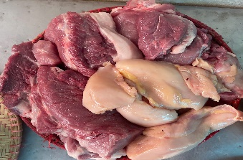

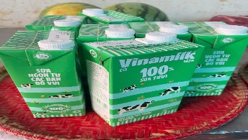
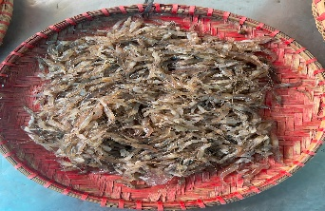
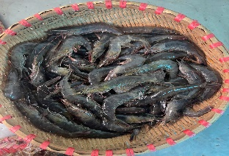

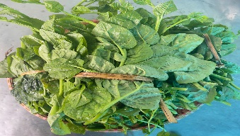

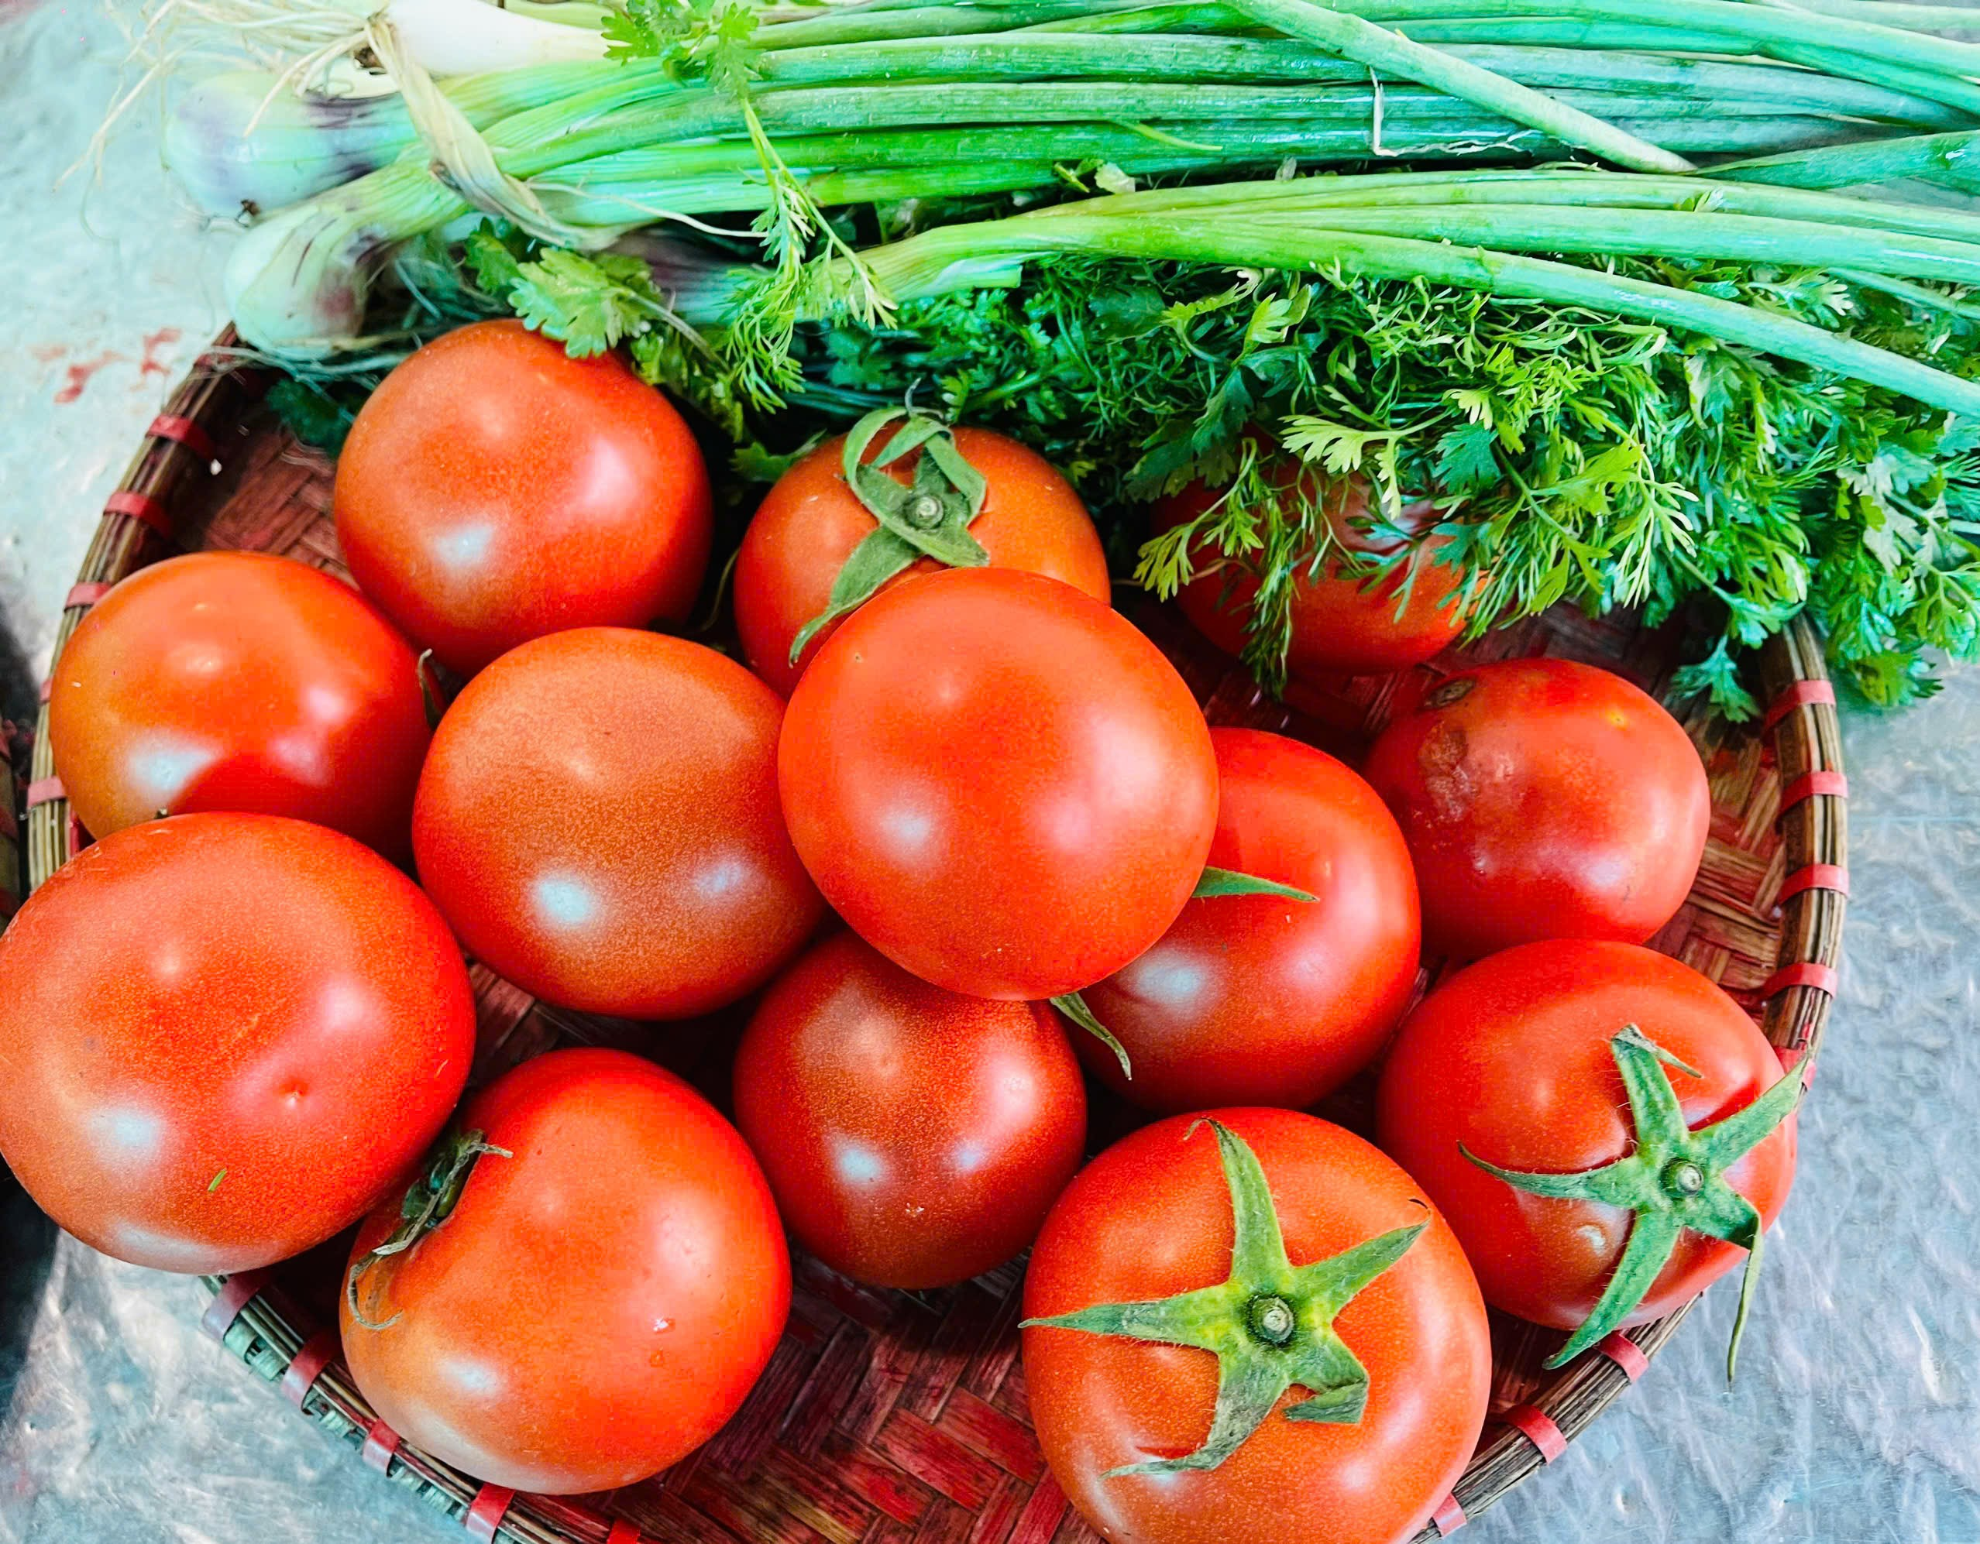
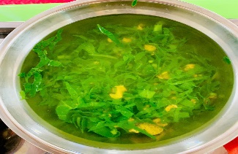
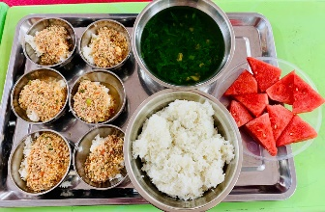
Thực đơn ngày 09/12/2024
Bữa đệm sáng
- Sữa tươi Vinamikl
Bữa trưa
- Thịt gà, thịt lợn sốt cà chua
- Canh tép nấu mồng tơi
- Dưa hấu
MN Ánh Dương Xanh
Bữa phụ chiều
- Cháo tôm bí đỏ

